Slide 1

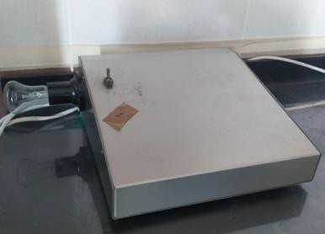
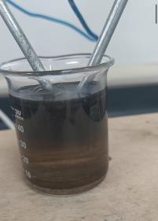
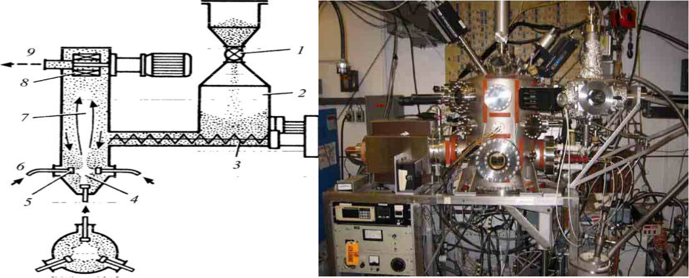
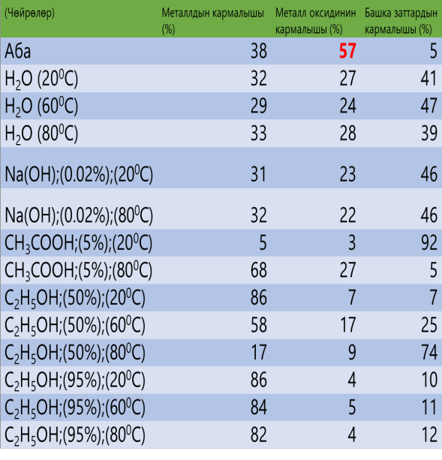
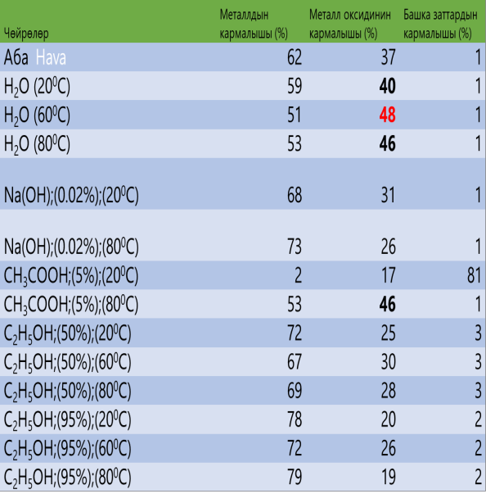
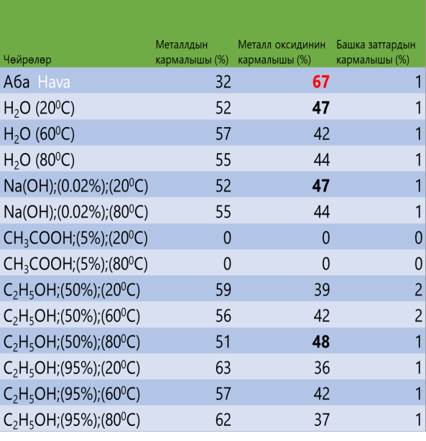

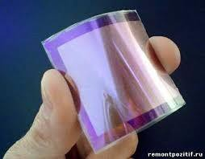
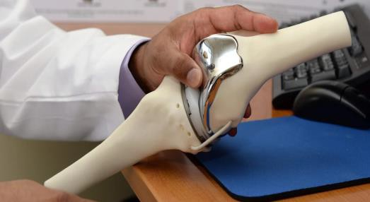
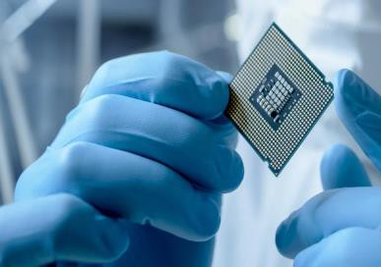
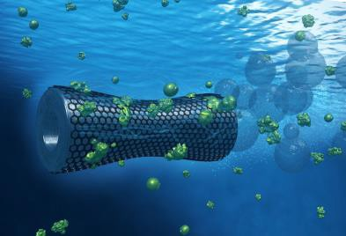
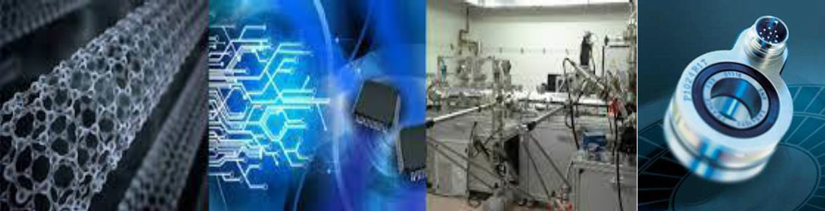
изилдөөнүн темасы
Студенттин аты-фамилиясы, Жетекчинин аты-фамилиясы
Иштеген жери (университет, факультет, бөлүм), e-mail: email@2
Кыскача мазмуну
Бул долбоордо импульстук плазмалык генератордо алюминий, жез жана цинк металлдарынын кычкыл, щелоч, нейтралдуу, органикалык жана аба чөйрөлөрүндө алардын оксиддеринин синтезделишине таасири жана ошондой эле температура менен эритменин концентрациянын таасири изилденди.
Özet
Бул долбоордо импульстук плазмалык генератордо алюминий, жез жана цинк металлдарынын кычкыл, щелоч, нейтралдуу, органикалык жана аба чөйрөлөрүндө алардын оксиддеринин синтезделишине таасири жана ошондой эле температура менен эритменин концентрациянын таасири изилденди.
Киришүү жана адабияттык талдоо
Нанобөлүкчөлөр көп функцияналдуу болгондугунан
илимий кызматкерлер эски технологияларды модернизация жасоо менен баардык илимий жана медициналык тармактарда жаңы көп функцияналдуу жана эффективдүү техникаларды өнүктүрүшүп ал менен
чогу изилдөө ыкмалары жаңыртылууда.
Жалпы металл кычкылдарынын нанобөлүкчөлөрүн синтездөөдө эффективдүү болгон золь-гель, спрей- пиролиз, суперкритикалык суюктуктарда, нымдуу күйгүзүү, криохимиялык жана гидротермалдык ыкмалар колдонулат. Бирок ыкмалар өтө төмөнкү же өтө жогорку температураларды талап кылуу менен айрым ыкмаларга атайын химиялык заттар жана атайын кошумча жабдыктар талап кылынат.
Материал/Ыкма/Модель
Сүрөт 1. Импульстук плазма генератору
Сүрөт 2. Золь-гель методунун схемасы жана гидротермалдык аппараттын сүрөтү
Жогорудагы айтылып кеткен ыкмаларга энергетикалык жана экономикалык жактан үнөмдөө үчүн альтернативдик ыкмалардын бири болгон импульстук плазма генераторун ар тараптан изилдөө актуалдуу болуп эсептелинет.
Сүрөт 9. Алюминий, жез жана цинк металлдарынан синтезделген нанобөлүкчөлөрдүк курамдык анализи
Алынган натыйжалар жана жыйынтыктар
Металл оксиддеринин нанобөлүкчөлөрүн синтезделишинин эксперименталдык шарттардан көз карандылыгы жогорудагы сүрөттөрдөн, графиктерден жана гистограммалардан көрүнгөндөй металлдардын жалпы химиялык жана физикалык касиеттерине жараша ар кандай түрдө жыйынтыктар алынды. Бирок металл оксиддеринин нанобөлүкчөлөрүн синтездөөдө эң чоң фактор металлдын химиялык активдүүлүгү жана ошондой эле бөлүкчөнүн чоңдугуна металлдын физикалык касиети экендиги белгилүү болду.
Сүрөт 10. Нанобөлүкчөлөрдү медицинада, курулуш техникаларда, электроникада, колдонулуштары
Жыйынтыктарды талкуулоо
Замандын өнүгүүсү менен инженерлер үчүн нанобөлүкчөлөрдү синтездөө жана аларды колдонуу боюнча изилдөө иштери чоң мааниге ээ экендиги белгилүү. Анткени металлдардын нанобөлүкчөлөрү алардын жаңы агрегаттык абалы сыяктуу химиялык жана физикалык жактан жаңы касиеттерди көргөзүп, технологияда жана медицинада жаңы ачылыштар жасалып жаткандыгы баарына белгилүү. Ошол себептен нанобөлүкчөлөрдү синтездөөдөн сырткары аларды колдонулушунда изилдөө маанилүү.
Колдонулган адабияттар
Altıntaş İ., Introduction to disoriented knot theory, Open Mathematics, 16, 346–35, 2018.
Aktaş N., Boyacı İ.H., Mutlu M. ve Tanyolaç A., Optimization of lactose utilization in deproteinated whey by Kluyveromyces marxianus using response surface methodology (RSM), Bioresource Technology, 97, 18, 2252-2259, 2006.
Omurzak E., et al, Wurtzite-type ZnS nanoparticles by pulsed electric discharge, Nanotechnology, 22, 365602, 2011.

